Slide 1

BIỆN PHÁP TRÁNH THAI TẠM THỜI TÁC DỤNG KÉO DÀI TRONG THỜI KỲ HẬU SẢN Postpartum LARC
A. Golobof, MD
Northwestern University
April, 2016
Notes:
----- Meeting Notes (4/22/15 12:09) -----
Hello, my name is Alex Golobof. I am a Family Planning fellow at Northwestern University and I’d like to discuss postpartum LARC contraception.

Slide 2
MỤC TIÊU HỌC TẬP
Thảo luận:
Lựa chọn biện pháp tránh thai thời kỳ hậu sản
Tầm quan trọng của việc sử dụng biện pháp tránh thai tạm thời tác dụng kéo dài (LARC) sau sanh
Trở ngại khi đặt LARC sau sanh
Lược qua dữ liệu nghiên cứu về đặt LARC sau sanh

Slide 3
Mang thai ngoài ý muốn
Vấn đề
Liên quan đến
Chậm trễ trong chăm sóc tiền sản
Sanh non
Tác dụng có hại đối với trẻ em
Tăng chi phí: tổng chi phí công phải chi trả cho mang thai ngoài ý muốn là $12.8 tỉ (2008)
Tỉ lệ mang thai ngoài ý muốn tại Mỹ là 51%
Guttmacher Institute. Fact Sheet: Unintended pregnancy in the U.S. October, 2013.
Notes:
Unintended pregnancy is an important topic because it is associated with delayed prenatal care, premature births, negative effects on children, and increased pubic cost.
In the US, it is estimated that the cost is up to $12.8 billion.

Slide 4
Tầm quan trọng của khoảng cách giữa các lần sanh
Tỉ số số chênh OR: Khoảng cách mang thai < 6 tháng và 18-23 tháng
Conde-Agudelo et al. BMJ 2000
Notes:
Specifically, unintended pregnancy can be looked at in the context of birth spacing.
Retrospective cross sectional study w/ data that comes from Perinatal Info System d.base of Latin American Centre for Perinatology and Human Development, This data was collected in Latin America & Caribbean 1985-97.
The study looked at 456,889 parous women delivering singleton infants.
2.8% of these women had pregnancy intervals of 0-5 months. These women were compared to stable interval pregnancies between 18 and 23 months. And they found an increased OR of various risks when comparing the two.
Longer interval pregnancies (>59 months) were assoc w/ higher risk of pre-e and eclampsia.
This study controlled for age, parity, h/o SAB/IUFD/neonatal death, prior CS, marital status, education, tobacco use, BMI, PNC, geography, hospital type, year of delivery. (3rd tri VB also adjusted for cHTN)
Other factors such as socioeconomic factors were not controlled for including unstable lifestyle, postpartum stress levels.
Potential confounders not in d.base: race, family income

Slide 5
Khoảng cách giữa các lần sanh và kết cục của trẻ sơ sinh
Tỉ số số chênh OR: Khoảng cách mang thai < 6 tháng và 18-23 tháng
Conde-Agudelo et al. Ob/Gyne 2005
Conde-Agudelo et al. Ob/Gyne 2006
Notes:
Same data looked at neonatal outcomes over a longer period of time. So data was further collected from 1985 to 2004, and included.
1,125,430 parous women delivering singleton infants.
The study defined early neonatal death < 1wk Fetal death = deliv of dead fetus > 20 wks
The study did a great job and controlled for…basically everything they could think of
Other factors: socioecon factors not controlled for including unstable lifestyle, postpartum stress levels.
And again it had potential confounders not in d.base: race, family income
Recent meta-analysis confirms these findings, showing that, compared to intervals of 18 to 23 months, inter-pregnancy intervals shorter than 6 months were associated with increased risks of preterm birth (OR 1.4 CI 1.2-1.6), low birth weight (OR 1.61 CI 1.4-1.8), and small for gestational age infants (OR 1.26 CI 1.2-1.3) (Conde-Agudelo 2006)
Looked at 67 studies; 20 in U.S. Only 26 studies were included in the meta-analysis.

Slide 6
Ngừa thai sau sanh
Thời điểm tối ưu.
Thông thường, phụ nữ được hướng dẫn không quan hệ tình dục cho đến sau 6 tuần hậu sản.
Khởi đầu BPTT cũng được trì hoãn sau 6 tuần hậu sản.
Trở ngại: thất bại vì BN không quay trở lại để tái khám, theo dõi.
Notes:
Post-delivery contraception presents an optimal time for contraception initiation: patient are accessible to the provider, frequently are motivated, have health insurance

Slide 7
Thất bại trong việc theo dõi
Những nghiên cứu mô tả cho thấy 45-60% BN quay lại đặt DCTC sau giai đoạn hậu sản
Nghiên cứu hồi cứu của ĐH Chicago: 50% BN không được đặt DCTC.
Echeverry et al. Stud Fam Plann 1973
Ogburn et al. Contraception 2005
Bergin et al. Contraception 2012
Notes:
Women who desire a LARC method often fail to return for their follow up and therefore, do not receive contraception

Slide 8
Những nguy cơ khác của mang thai ngoài ý muốn trong thời kỳ hậu sản.
Phụ nữ thường không tuân theo hướng dẫn:
66% QHTD trong tháng đầu tiên sau sanh
88% trong tháng thứ 2
Rụng trứng:
Phụ nữ không cho con bú có thể rụng trứng sớm nhất vào ngày 25 sau sanh.
Khoảng 40% sẽ rụng trứng trước tuần thứ 6.
Speroff L, Mishell DR, Jr; Contraception; 2008
Hatcher et al. Contraceptive Technology; 2011; p. 488

Slide 9
Sau sanh=thời gian lý tưởng
Sau sanh là thời gian tốt để bắt đầu BPTT.
Mối lo ngại khi sử dụng BPTT sau sanh:
Nguy cơ thuyên tắc mạch do huyết khối trong 6 tuần sau sanh cao gấp 22 đến 84 lần so với phụ nữ không có thai.
Nguy cơ có ý nghĩa vẫn được giữ cho đến 42 ngày.
Jackson, et al. 2011

Slide 10
Những lựa chọn BPTT
Tác dụng dài tạm thời LARC
Implant
Dụng cụ tử cung
Tác dụng ngắn
DMPA
Thuốc progestin uống
Thuốc ngừa thai phối hợp
Notes:
So long acting reversible contraception has to be weighed against short acing methods.

Slide 11
Nguy cơ của mẹ trong thời kỳ hậu sản
Những thay đổi về yếu tố đông máu có thể tồn tại đến 4 tuần sau sanh.
Sử dụng thuốc ngừa thai kết hợp có thể làm tăng nguy cơ thuyên tắc mạch do huyết khối. Mặc dù tỉ lệ này không được nghiên cứu ở thuốc ngừa thai phối hợp liều thấp.
Thuốc ngừa thai chỉ có progestin: không làm thay đổi yếu tố đông máu.

Slide 12
Thời điểm đặt dụng cụ tử cung
Sau sổ nhau: trong vòng 10 phút sau sổ nhau.
Trì hoãn: sau 10 phút và trước 4-8 tuần sau sanh.
Qua vết mổ: đặt DCTC qua vết rạch TC trong lúc MLT.
Ngắt quãng: ngoài khoảng thời gian mang thai và không liên quan đến thai kỳ hoặc > 4 tuần sau sanh

Slide 13
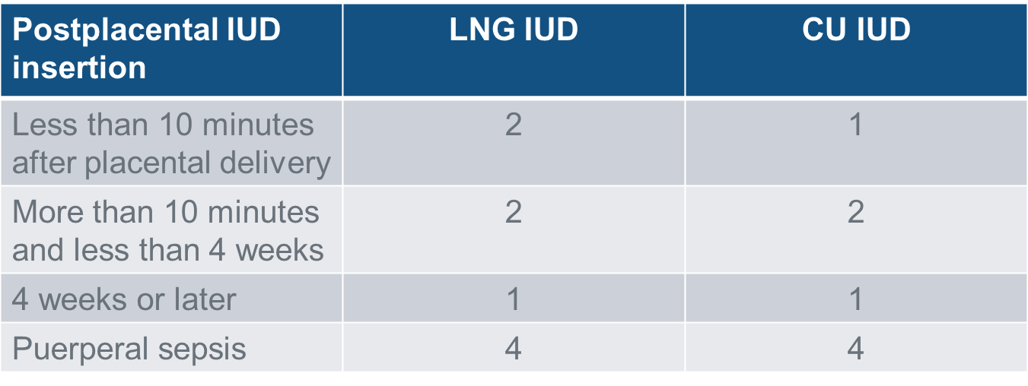
Các khuyến cáo dựa trên chứng cứ
Adapted from the U.S. Medical Eligibility Criteria for Contraceptive Use, 2010
Notes:
For breast and non-breastfeeding, both vaginal and caesarean delivery

Slide 14
Nguy cơ biến chứng
Không tăng nguy cơ của việc đặt ngay lập tức so với đặt ngắt quãng:
Nhiễm trùng
Thủng
Đau tăng
Xuất huyết tăng
Vấn đề đối với việc đặt ngay lập tức sau sổ nhau?
Nguy cơ tống xuất
Thiếu sự huấn luyện
Grimes et. al. Cochrane Review 2010
Notes:
So are there risks of complications with post-placental placement?

Slide 15
Nguy cơ tống xuất
Cochrane nghiên cứu 9 thử nghiệm ngẫu nhiên có nhóm chứng (RCTs)
Tống xuất nhiều hơn đối với đặt ngay lập tức so với đặt ngắt quãng
OR 6.8 (1.4-32.1)
Tổng quan hệ thống 15 nghiên cứu:
Tỉ lệ tống xuất 2.4-78%
Ngắt quãng: tống xuất thấp nhất, trì hoãn: tống xuất cao nhất
MLT tỉ lệ tống xuất thấp hơn sanh ngả AĐ.
Grimes, et al. 2010; Kapp, Curtis, 2009
Notes:
1 trial each with TCu380A IUD and LNG IUD

Slide 16
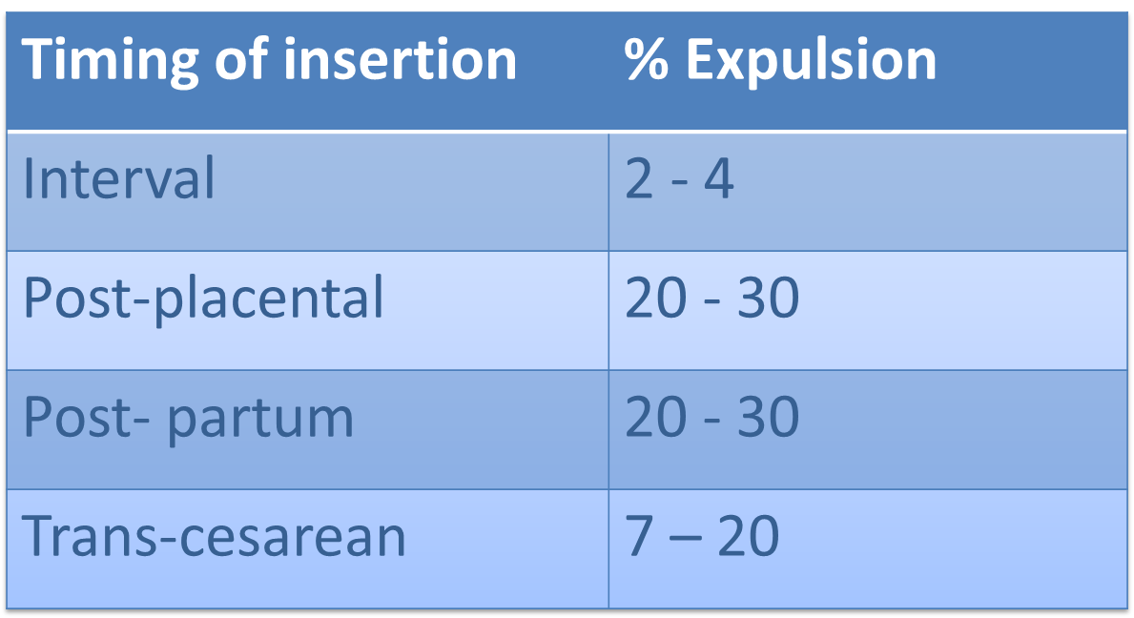
Tỉ lệ tống xuất theo thời điểm
Chen BA et al.; Obstet Gynecol; 2010
Celen et al. Contraception 2004
Kapp et al. Contrception 2009
Cohen et al. Contraception. 2016
Notes:
Expulsion may be higher with LNG-IUD than with Cu – IUD

Slide 17
Sự thay đổi lớn tỉ lệ tống xuất
Sanh ngả AĐ: 2-37%
MLT: 0-20%
Đặt ngắt quãng: 2-8%
Thấp hơn đặt sau sổ nhau
Có biến số khoảng cách chặt chẽ hơn
Vài nghiên cứu cho rằng kinh nghiệm và sự huấn luyện là lý do tỉ lệ thay đổi lớn.
Whitaker et al, Grimes Cochrane review
Vài nghiên cứu cho rằng không phải như vậy
Jatlaoui
Không có nghiên cứu nào được thiết kế để xem xét vấn đề này một cách cụ thể.
Notes:
VAGINAL:
Substantially higher than after interval insertion: 2 - 8%
But most research shows lower than after early postpartum: 3 - 66%
No difference based on IUD modifications (e.g. sutures) or technique (e.g. ring vs. hand insertion)
CESAREAN:
Remains higher than after interval insertion: 2 – 8%
But lower than after vaginal: 2 – 37%

Slide 18
Loại DCTC và sự tống xuất??
Sự thay đổi về tỉ lệ cũng hiện diện mặc dù cùng 1 loại DCTC
Celen 18% v Levi 0% (Cu IUD)
Chen 24% v Hayes 11% (LNG IUD)
Không có nghiên cứu nào so sánh 2 loại DCTC.
Dữ liệu cũ hơn cho thấy kết cục có thể tốt hơn đối với Cu IUD
Grimes et al. Cochrane Dbase of Sys Rev 2010
Notes:
Cesarean
Celen 2011 18% -- CuT380A
Jatlaoui 2014 18% – LNG-IUD & CuT380A (no difference)
Levi 2012 0% -- CuT380A (47% LTFU)
Whitaker 2014 20% – LNG-IUD
Vaginal
Chen et al. 24% -- LNG-IUD (6 months; RCT)
Hayes et al. 11% -- LNG-IUD (10 weeks; pilot data)

Slide 19
Huấn luyện
Nghiên cứu đoàn hệ về đặt DCTC ngay lập tức sau sanh ngả AĐ (cho DCTC phóng thích Levonorgestrel và đồng)
99 IUDs được đặt
Nội trú được huấn luyện trước chu trình
Việc đặt DCTC được giám sát bởi giảng viên
Dưới hướng dẫn của SA
17 DCTC bị tống xuất trong 6 tháng
Không tăng tỉ lệ tống xuất khi được đặt bởi nội trú năm nhỏ hay năm cuối hay giảng viên
Jatlaoui 2013
Notes:
Does training contribute to higher expulsion rates?

Slide 20
Huấn luyện qua thời gian
Tỉ lệ tống xuất nhiều hơn ở nội trú 57% so với giảng viên 8%
Giảm xuống19% sau huấn luyện đặt cao ở đáy TC.
Tỉ lệ tống xuất giảm khi có kinh nghiệm:
26% cho 50 lần đặt đầu tiên, 8% cho 50 lần đặt tiếp theo.
Stumpf 1984, Thiery 1983

Slide 21
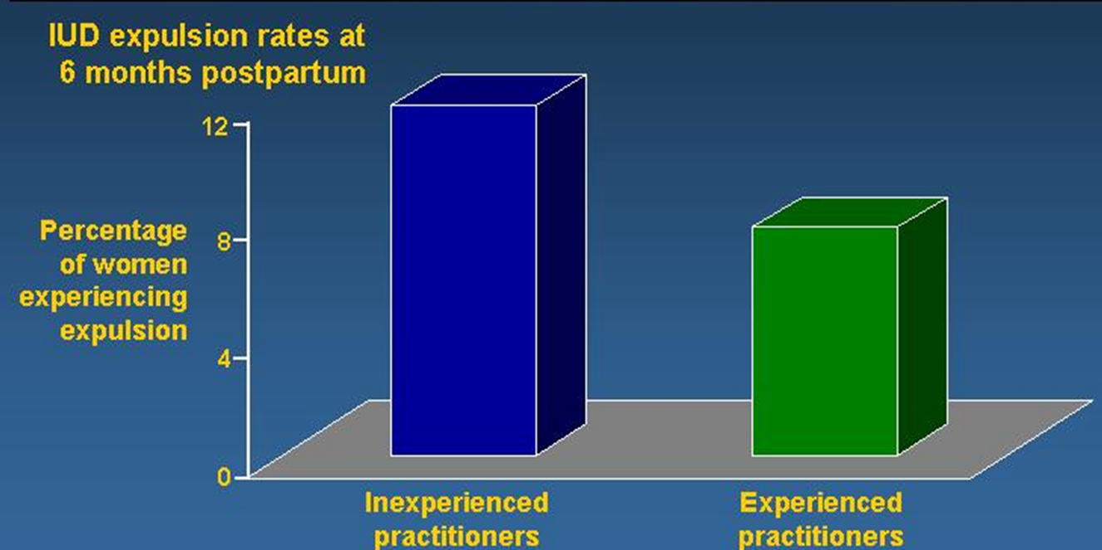
Luyện tập đem lại hiệu quả
p=<0.001
12.0%
6.9%
Chi et al. Contraception, 1985.
Notes:
Another older study demonstrated benefit of training:
This shows results for copper IUCs inserted immediately post partum
Of those, 909 done in 1st half of study
1024 done in 2nd half of study

Slide 22
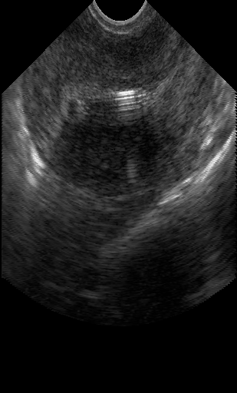
Hướng dẫn của SA?
SA được sử dụng trong nghiên cứu của Jatlaoui và những nghiên cứu dẫn đường về LNG IUD
Được dùng để hỗ trợ đặt cao ở đáy TC
Không có chứng cứ rõ ràng về lợi ích
Chưa được so sánh với việc đặt không có hướng dẫn

Slide 23
Việc tiếp tục sử dụng
RCT về đặt ngay lập tức LNG IUD so sánh với đặt sau sanh ngả AĐ 6-8 tuần
Có trong Cochrane review
102 phụ nữ được theo dõi 6 tháng
24% v 4.4% tống xuất (p=0.008)
84% v 77% sử dụng IUD 6 tháng
DCTC bị tống xuất được thay thế
Chen 2010

Slide 24
Gần đây
RCT về đặt ngay lập tức LNG IUD và sau MLT 6-8 tuần.
42 phụ nữ được theo dõi trong 1 năm
20% v 0% tống xuất (p=0.04)
60% v 40% sử dụng DCTC 1 năm
2 nghiên cứu đoàn hệ về Cu IUD sau MLT:
90 phụ nữ không bị tống xuất DCTC nhưng chỉ 50% theo dõi.
245 phụ nữ: 17.6% bị tống xuất và 62% tiếp tục sử dụng 1 năm
Whitaker 2014, Levi 2012, Celen 2011

Slide 25
BPTT sau sanh và cho con bú
Progestins hậu sản:
Không tác dụng phụ trên:
Cho con bú
Chế tiết sữa
Tăng trưởng của trẻ nhũ nhi
Phát triển sk đến 6 tuổi
Jiminez et al 1984 Contraception
Kelsey 1994 J Human Lactation
Guiloff et al 1975 Am J Obstet Gynecol
Halderman 2002 Am J Obstet Gynecol
Taneepanichskul, Contraception 2006;73:368-71

Slide 26
Đặt LNG IUD sau sổ nhau
Chen et al (RCT)
Giảm tỉ lệ cho con bú vào thời điểm 6 tháng đối với đặt DCTC sau sổ nhau so với trì hoãn.
Dahlke et al. (RCT)
Tỉ lệ cho con bú vào thời điểm 6 tháng tương đương đối với đặt DCTC sau sổ nhau, trì hoãn, hậu sản sớm.
Elsedeek (cohort)
Thời gian cho con bú tương tự đối với đặt DCTC chứa đồng/LNG sau sổ nhau hoặc không đặt DCTC vào thời điểm MLT.
Chen et al. Contraception 2011
Dahlke et al. Contraception 2011
Elsedeek. Int J Gynecol Obstet 2012
Notes:
No studies specifically designed to look at this.
Lack of biologic plausibility, esp in light of no difference in study with implant.
Dahlke 80 vs. 80 vs. 63% (p=.37) – 6 mos (vaginal)
Chen 6 vs. 24% (p=.02) – 6 mos (vaginal)
Elsedeek duration: 8.4, 7.4, 8.2 months (cesarean)

Slide 27
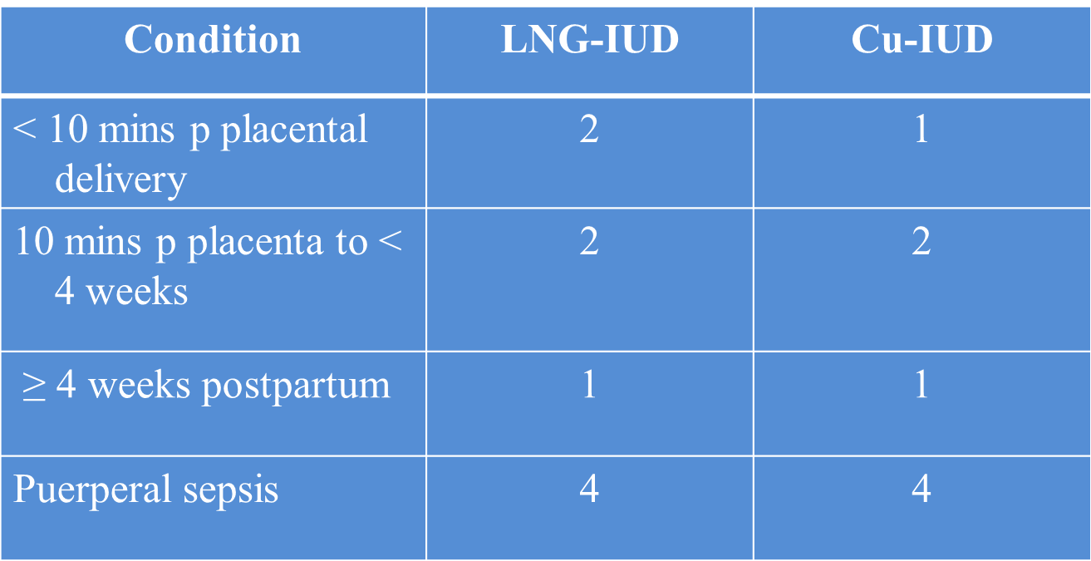
Chứng cứ y học và cho con bú

Slide 28
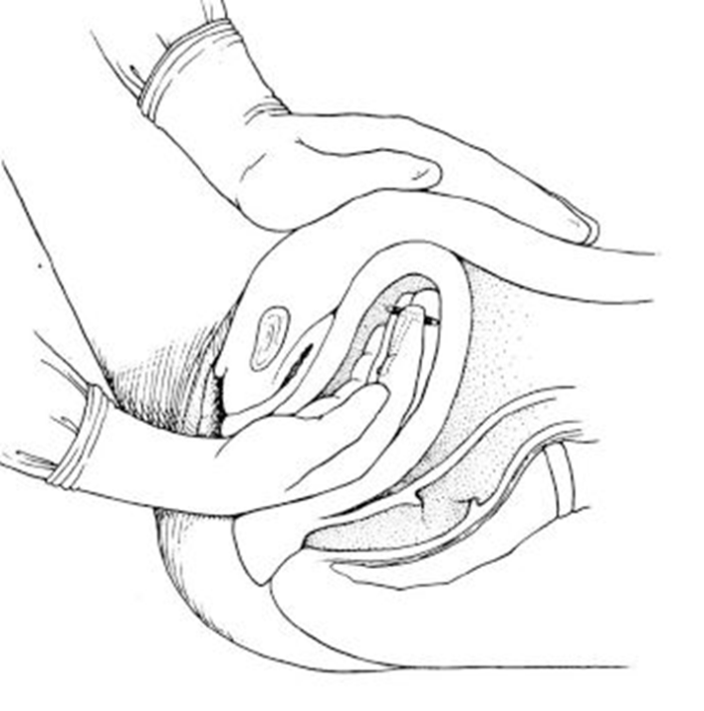
Đặt DCTC sau sanh ngả AĐ
DCTC có thể được đặt
Sử dụng cần đặt
Bằng tay
Ring forceps

Slide 29
Đặt DCTC sau MLT
Đặt bằng tay hoặc dùng cần đặt
Để 2 cánh của DCTC mở ra vào thời điểm đặt:
Cu IUD: không cắt dây
LNG IUD: cắt dây 8-10cm
Ring forceps được dùng để hướng dẫn dây vào CTC
May cơ TC như thường lệ

Slide 30
Tư vấn BN
Quan trọng: thảo luận khả năng bị tống xuất
Thảo luận về triệu chứng: đau quặn bụng, xuất huyết
Thảo luận về dây DCTC
Có thể không nhìn thấy được
Có thể cần được cắt bớt vì có thể quá dài sau khi TC gò.

Slide 31
Implants trong thời kỳ hậu sản
Nguy cơ thấp được ghi nhận trong thời kỳ hậu sản
Đơn giản
Không thay đổi trong cách đặt
Không có nguy cơ bị tống xuất

Slide 32
Implant và cho con bú
Taneepanichskul: nghiên cứu đoàn hệ tiền cứu không ngẫu nhiên
80 cặp mẹ-con
Implanon so sánh với Cu IUD
28-56 ngày hậu sản
Không khác biệt về
Chế tiết sữa, thành phần sữa, tỉ lệ phải bổ sung sữa thay thế.
Tốc độ tăng trưởng của trẻ lúc 4 tháng/ 3 tuổi
Taneepanichskul, Contraception 2006;73:368-71

Slide 33
Implant và cho con bú: RCTs
Braga et al, 2015
24 phụ nữ
Implant so sánh với không dùng BPTT
Đo sữa bằng đồng vị ổn định D2O
Không khác biệt về tỉ lệ cho con bú hoàn toàn và cân nặng trẻ lúc 6 tuần
Gurtcheff et al, 2011
69 phụ nữ
Đặt implant ngay lập tức hay 4-8 tuần sau sanh
Không khác biệt về thời gian tạo sữa và tỉ lệ không tiết sữa
Obstet Gynecol. 2011 May;117(5):1114-21
Contraception. 2015 Dec;92(6):536-42
Notes:
D₂O is a stable isotope that is uniformly distributed in body compartments.
Gurtcheff was non-inferiority trial

Slide 34
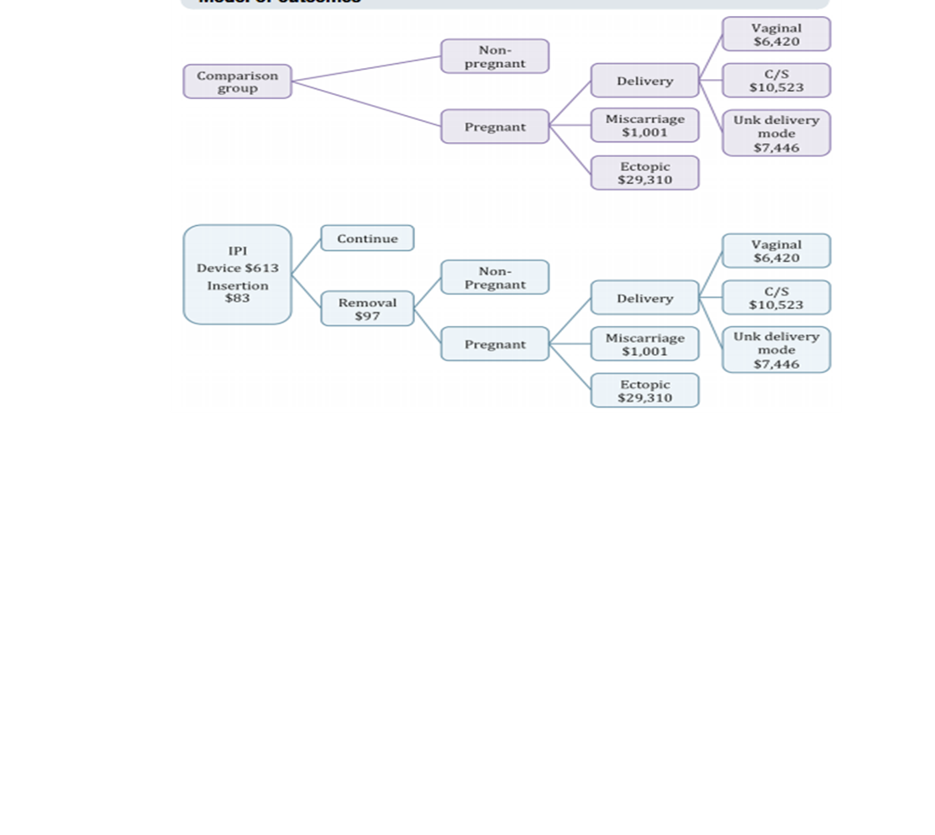
Các lợi ích khác
LARC sau sanh giảm chi phí!
Han, Am J Obstet Gynecol. 2014 Jul;211(1):24
Notes:
Prospective observational study of IPI implant v other method among adolescents in Colorado
Compared estimated public expenditures for each group
171 chose IPI Nexplanon
225 did not

Slide 35
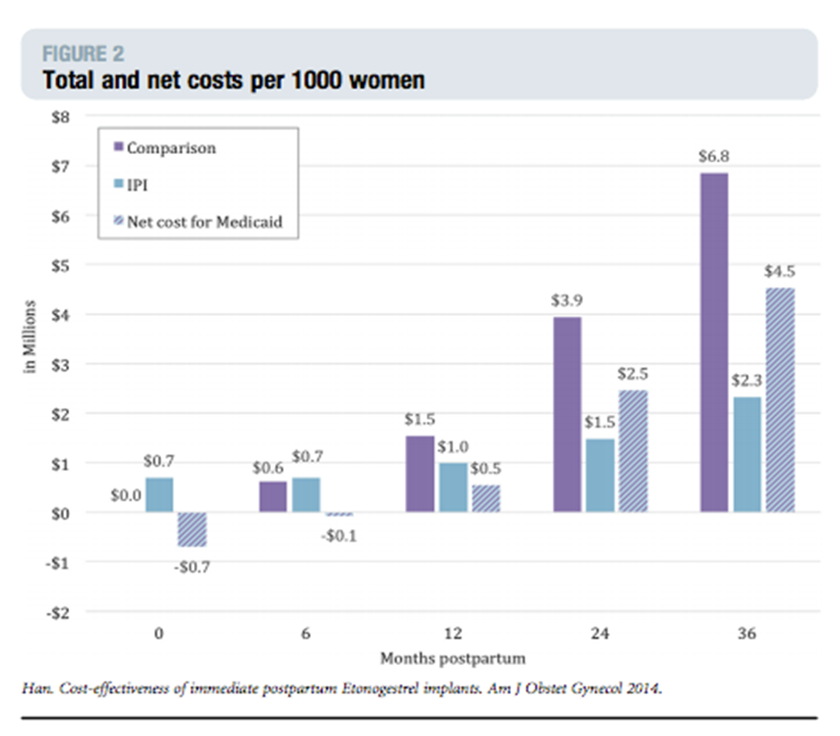
LARC thời kỳ hậu sản giảm chi phí
Notes:
Han, Am J Obstet Gynecol. 2014 Jul;211(1):24

Slide 36
LARC thời kỳ hậu sản
Tỉ lệ hài lòng cao!
Woo, et al., 2015
Đoàn hệ tiền cứu 113 phụ nữ được đặt ngay sau sổ nhau
Tỉ lệ hài lòng cao trong cả nhóm LARC và implant sau 12 tháng
81% v 84% (p=0.96)
Notes:
Baltimore
F/u survey at 6 months and 1 year
9/76 women had IUD expulsions
Despite initial expulsion, use at one year was high and the same in both groups

Slide 37
Sau phá thai
Đặt DCTC theo sau nong và nạo:
An toàn
Hiệu quả
3 nghiên cứu quan sát
3 RCTs
Goodman,2008; Drey, 2009; Fox, 2011; Bednarek, 2011; Cremer, 2011; Hohmann, 2012.
Notes:
Contraception. 2008 Aug;78(2):136-42
Contraception. 2009 May;79(5):397-402
Contraception. 2011 Jan;83(1):34-40
N Engl J Med. 2011 Jun 9;364(23):2208-17
Contraception. 2011 Jun;83(6):522-7
Contraception. 2012 Mar;85(3):240-5

Slide 38
Kết quả
Tỉ lệ tống xuất thấp
Sau tam cá nguyệt đầu nong và nạo: 0.8%-5%
Bednarek nhận thấy tỉ lệ tống xuất là 5% đối với đặt ngay lập tức và 2.7% đối với trì hoãn (p=0.19)
Sau tam cá nguyệt thứ 2: 3%-7%
Cremer nhận thấy 3.1% đối với đặt ngay lập tức và 0% đối với trì hoãn (p=1.0)
Nghiên cứu bao gồm thai >12 tuần
Hohmann nhận thấy 6.8% đối với đặt ngay lập tức và 5% đối với trì hoãn (p=1.0)
Nghiên cứu bao gồm thai >15 tuần
Contraception. 2008 Aug;78(2):136-42
Contraception. 2009 May;79(5):397-402
Contraception. 2011 Jan;83(1):34-40
Notes:
Results of the RCT showed no statistically significant increase in expulsion rates of IUDs in immediate compared to delayed insertion.
When considering outcomes, one can argue that the high rate of women failing to return for interval IUD placement outweighs the increased expulsion rate after second trimester postabortal insertion.
Goodman – observational – don’t know what to make.
When considering outcomes, one can argue that the high rate of women failing to return for interval IUD placement outweighs the increased expulsion rate after second trimester postabortal insertion.
Goodman – observational – don’t know what to make.

Slide 39
Kết quả
Thủ thuật an toàn
Tỉ lệ nhiễm trùng 0%-2.7%
Tỉ lệ thủng TC: 0%
Contraception. 2008 Aug;78(2):136-42
Contraception. 2009 May;79(5):397-402
Contraception. 2011 Jan;83(1):34-40

Slide 40
Kết luận
Lựa chọn BPTT nên được thực hiện tối ưu hóa trong giai đoạn hậu sản
Đặt DCTC sau sổ nhau nên được sử dụng
An toàn và hiệu quả
Implant là lựa chọn an toàn khác cho BN hậu sản

Slide 41
Tầm quan trọng của KHHGĐ
Tỉ lệ mang thai ngoài ý muốn cao
6.4 triệu/ năm
51% intended
25% unintended: with method used
24% unintended: no method used
Henshaw, Family Planning Perspectives, 1998
Finer et al. Perspectives on Sexual and Reproductive Health, 2006.
Notes:
The examples are obviously different, but in the US unintended pregnancy rates are high. Even among pregnancies that were unintended, half of those were in women using a contraceptive method at the time of conception.
The United States (U.S.) has one of the highest rates of unintended pregnancy in the industrialized world. There are an estimated 3.1 million unintended pregnancies per year in the U.S., which represent 49% of all pregnancies. 48% occur among women who were using contraception during the month of conception (Finer 2006).
A key piece in this challenge foe reducing the rates of unintended pregnancy is to find safe, effective, reliable methods of contraception which can be easily initiated and used in the post-partum period. This becomes a vital public health challenge.

